Slide 1
PLD SPIE
Présentation

Slide 2
Plan
I Rappels cible fonctionnelle
II Solution standard
III Solution spécifique
IV Évaluation des solutions
V Recommandations
VI Bilan

Slide 3
I Rappels cible fonctionnelle

Slide 4
Expression des besoins
Analyse de l’existant : étude des processus actuellement mis en oeuvre chez SPIE
Benchmarking : étude de l’offre proposée par SAP ByD et analyse de la concurrence
Cible fonctionnelle : analyse des besoins du client
Axes d’amélioration

Slide 5
II Solution standard

Slide 6
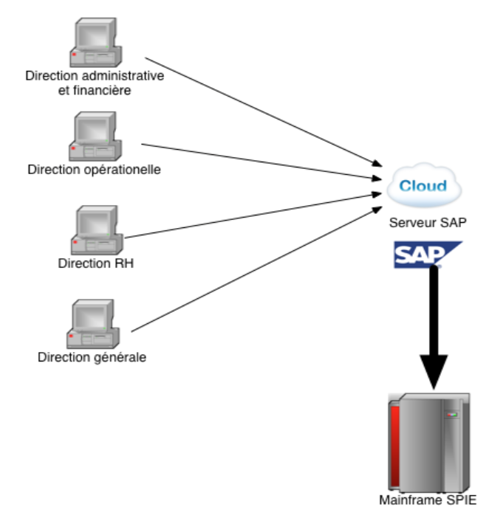
Solution informatique

Slide 7
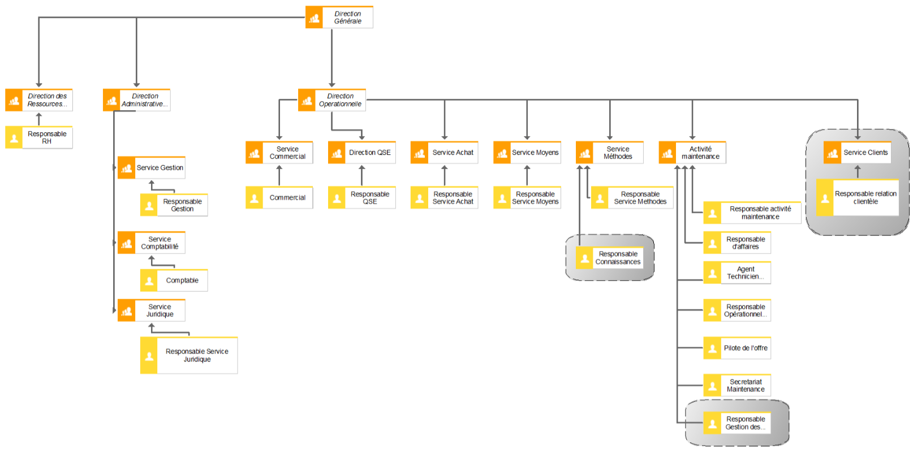
Organigramme

Slide 8
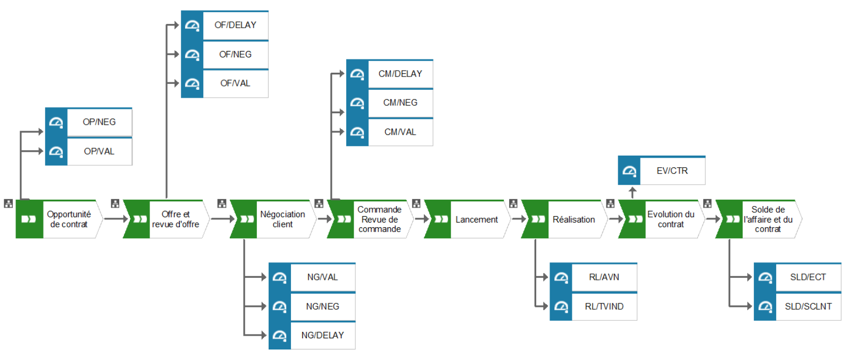
DCPV SPIE

Slide 9
Business Process SAP

Slide 10
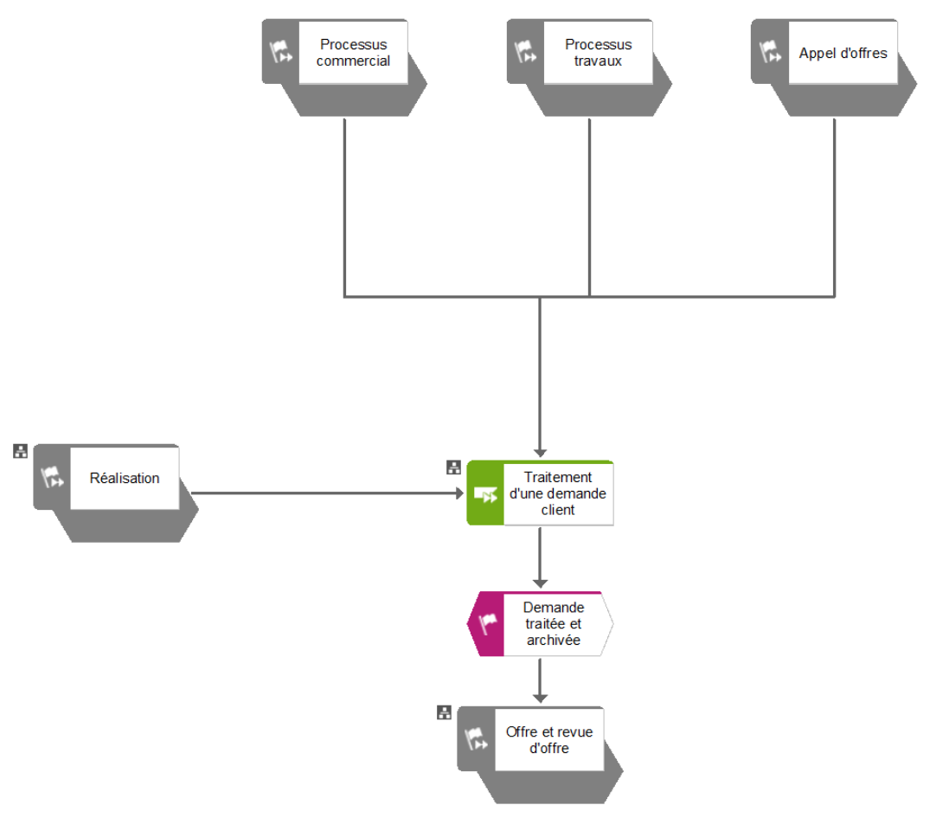
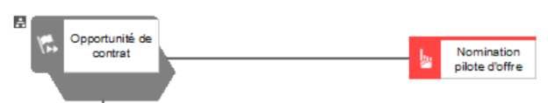
Opportunité de contrat
Processus Offre et revue d’offre

Slide 11
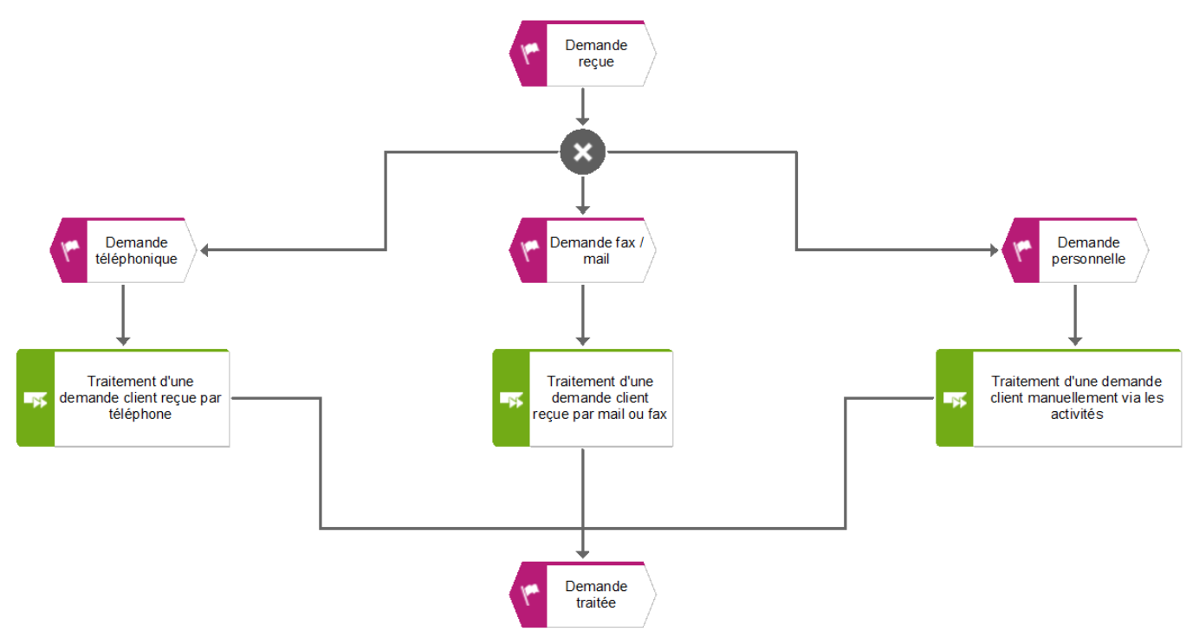
Traitement d’une demande client

Slide 12
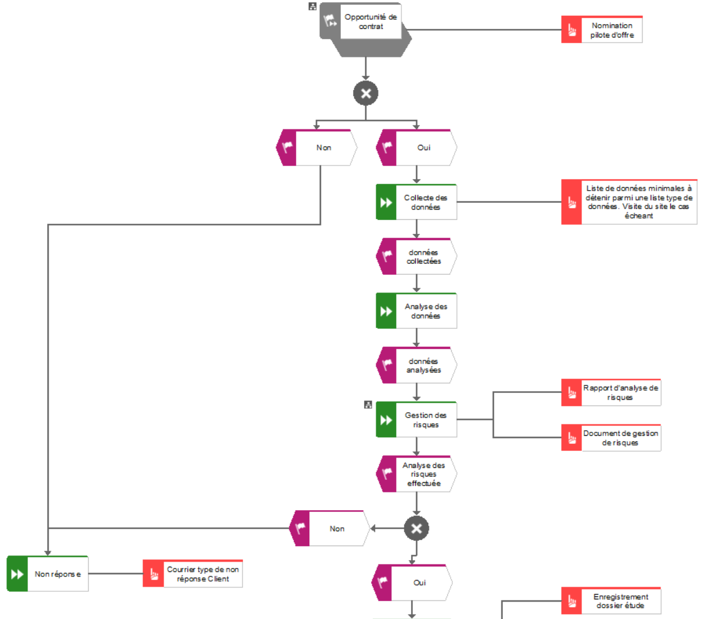
Offre et revue d’offre (1/2)

Slide 13
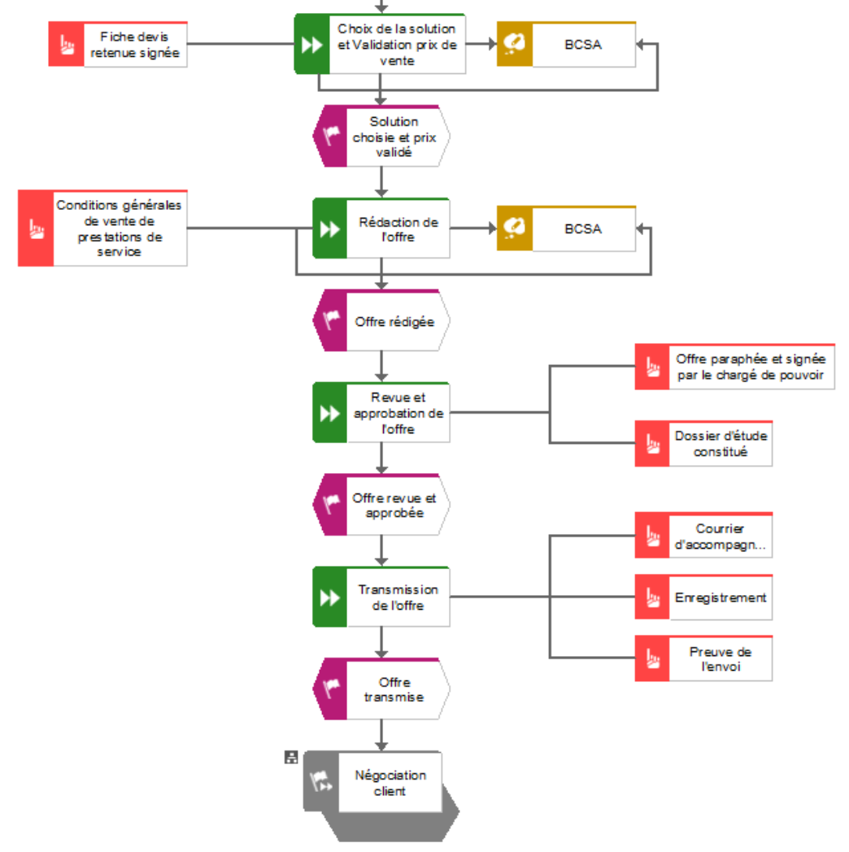
Offre et revue d’offre (2/2)

Slide 14
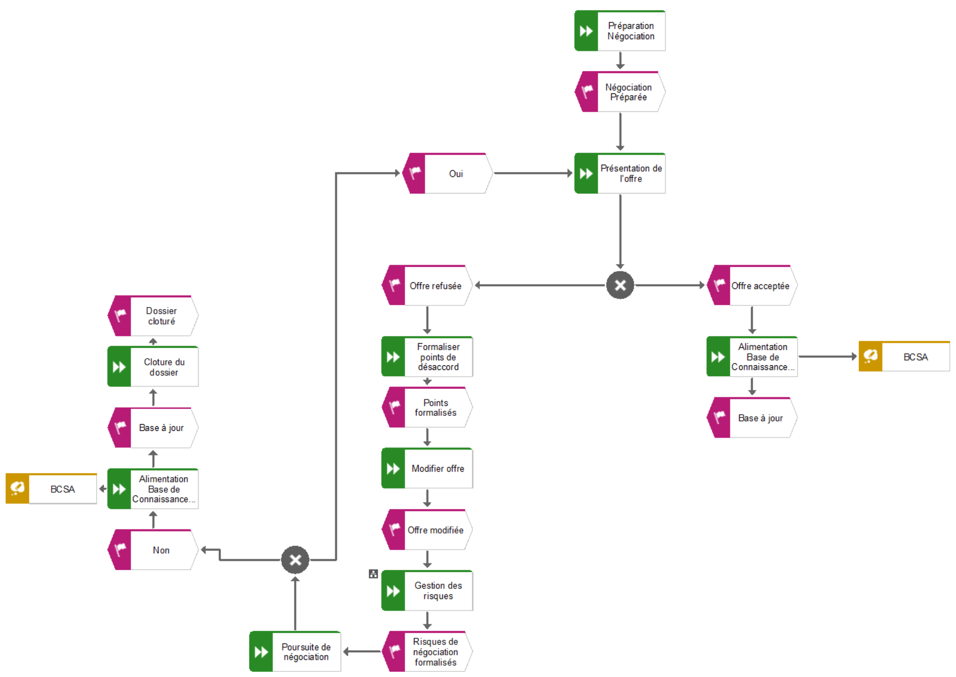
Négociation client

Slide 15
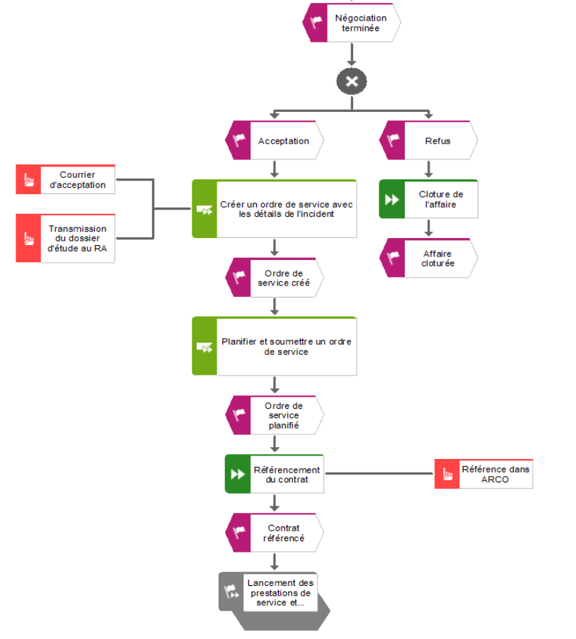
Commande et revue commande

Slide 16
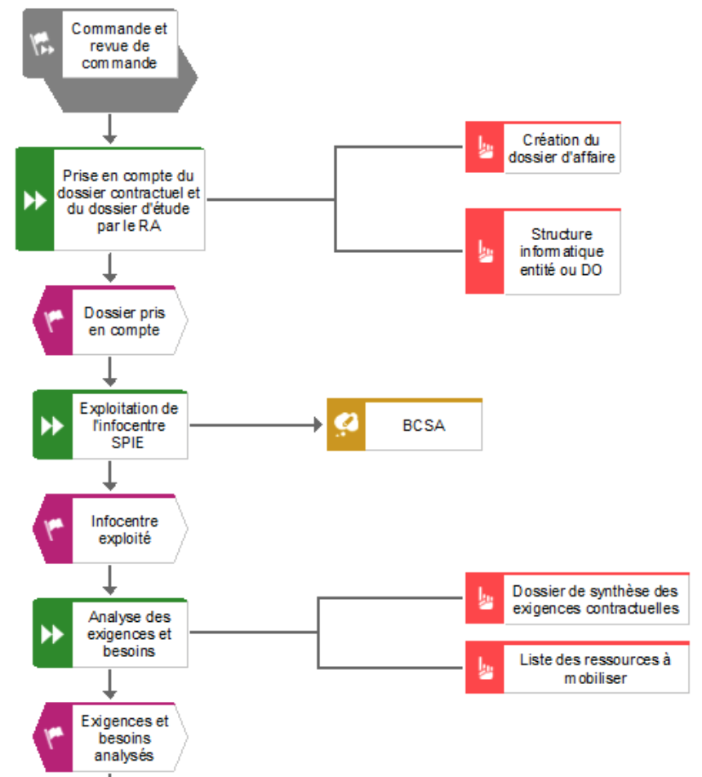
Lancement des prestations de service et travaux (1/3)

Slide 17
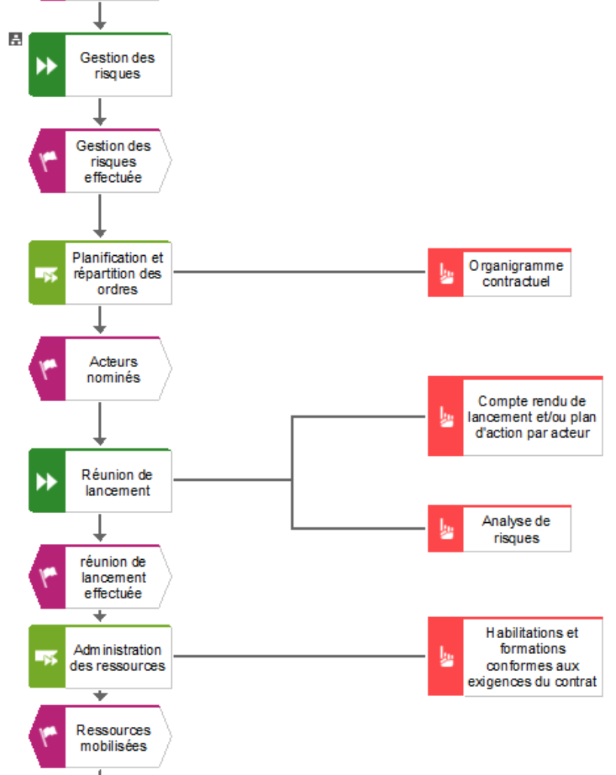
Lancement des prestations de service et travaux (2/3)

Slide 18
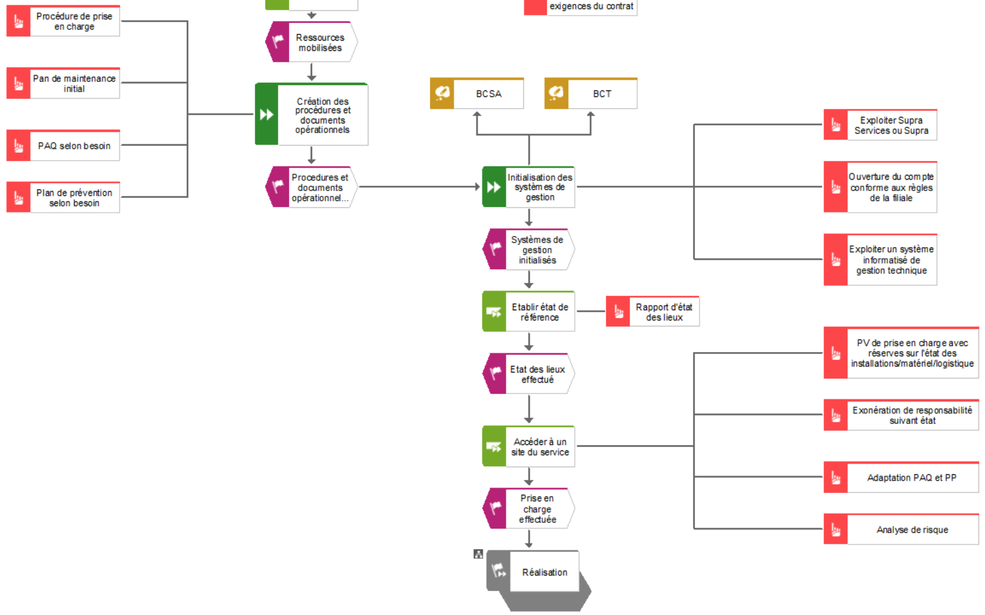
Lancement des prestations de service et travaux (3/3)

Slide 19
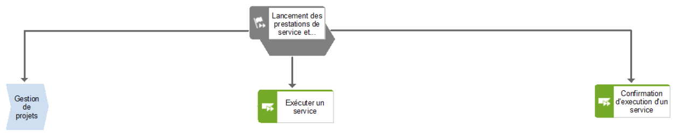
Réalisation de prestations de maintenance (1/4)

Slide 20
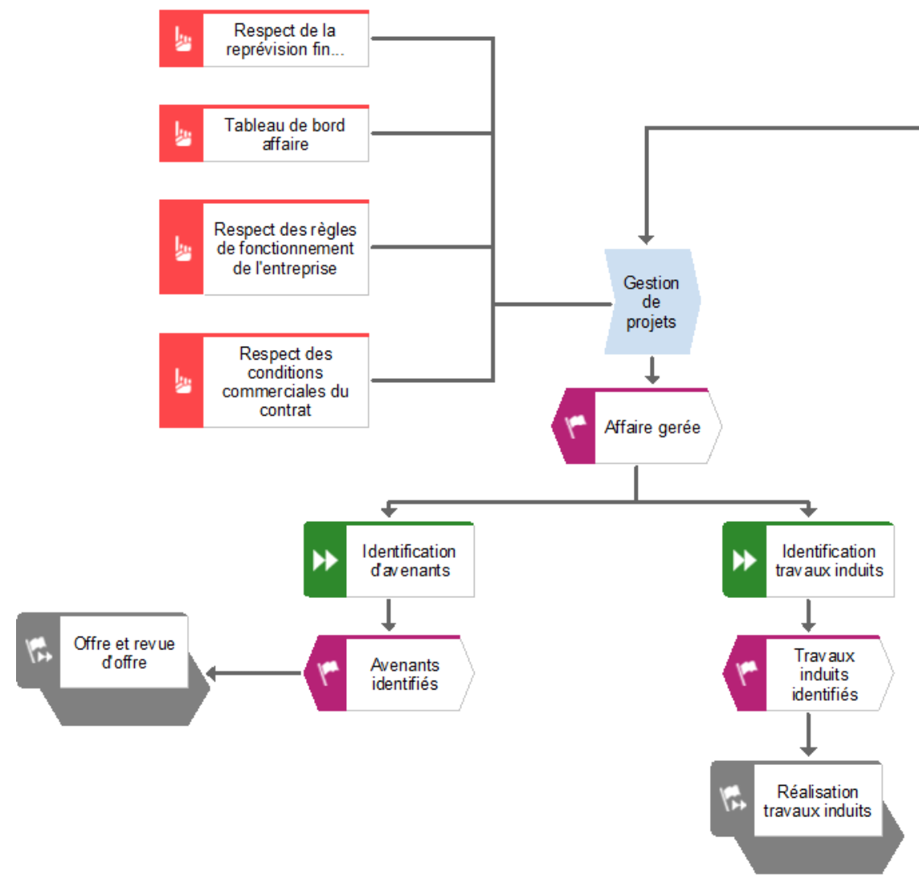
Réalisation de prestations de maintenance (2/4)

Slide 21
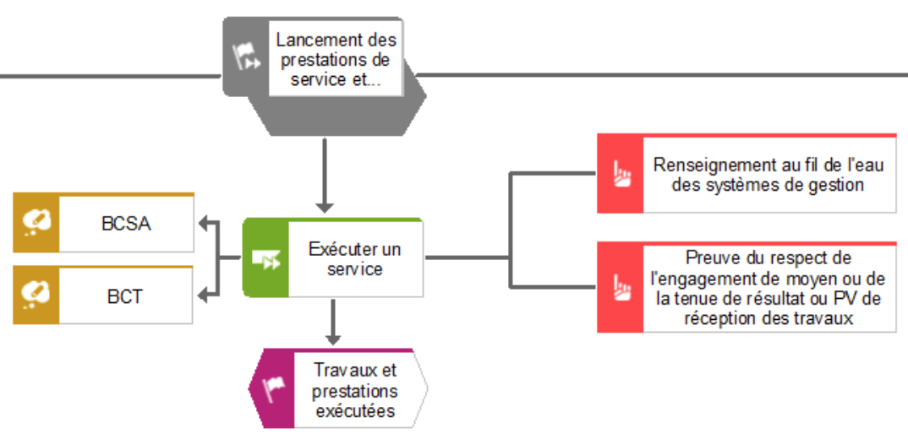
Réalisation de prestations de maintenance (3/4)

Slide 22
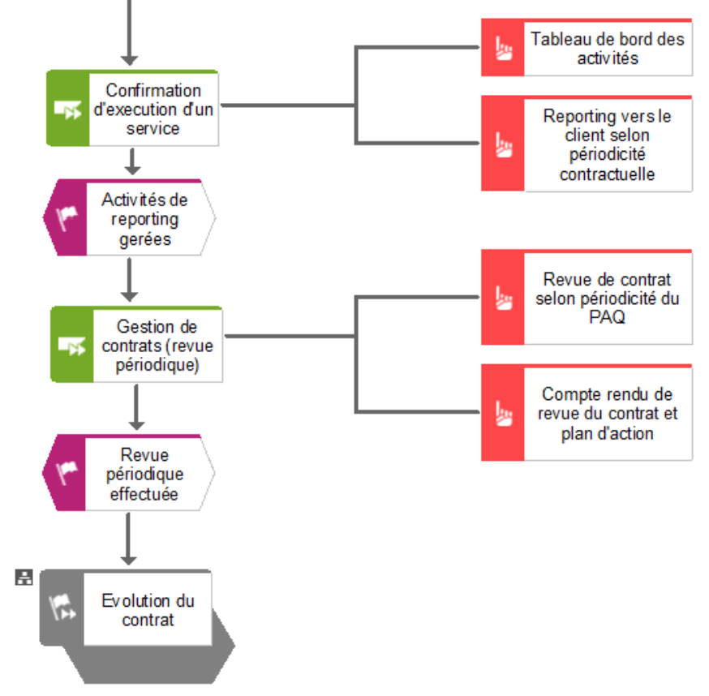
Réalisation de prestations de maintenance (4/4)

Slide 23
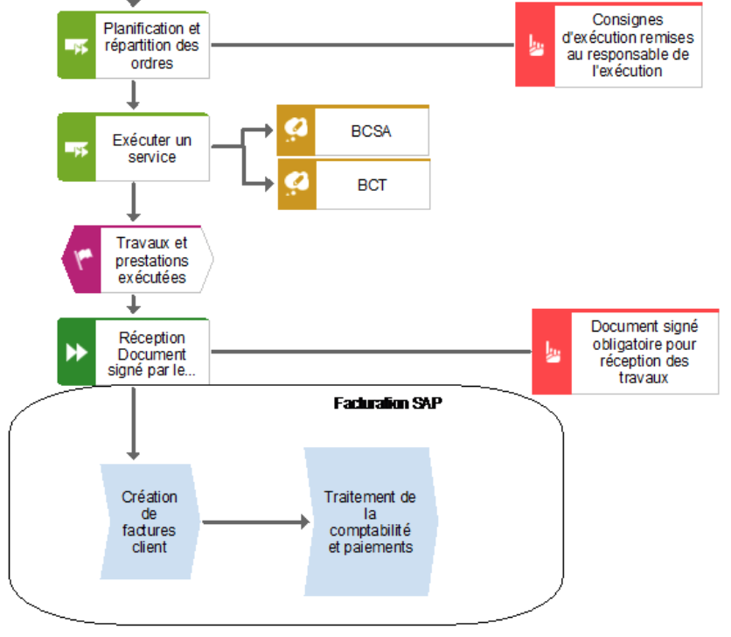
Réalisation travaux induits (en aval)

Slide 24
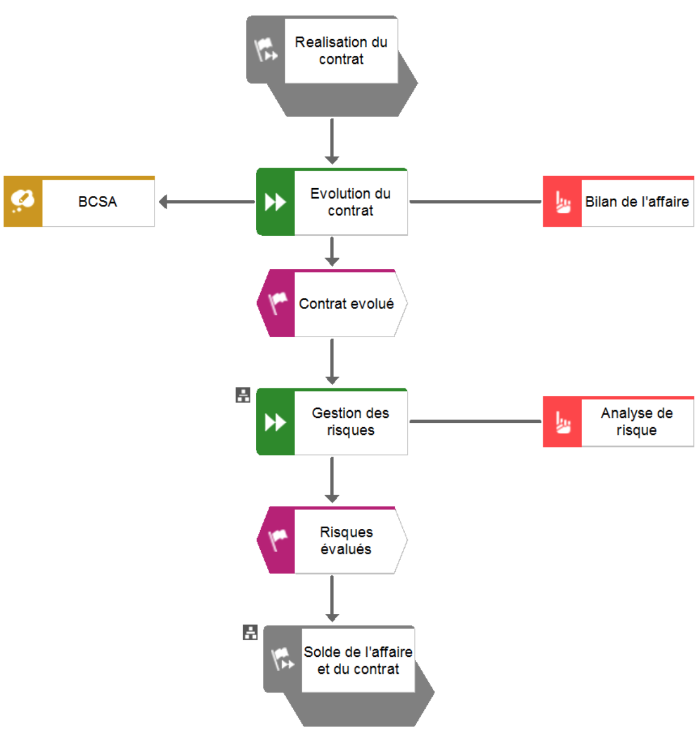
Évolution du contrat

Slide 25
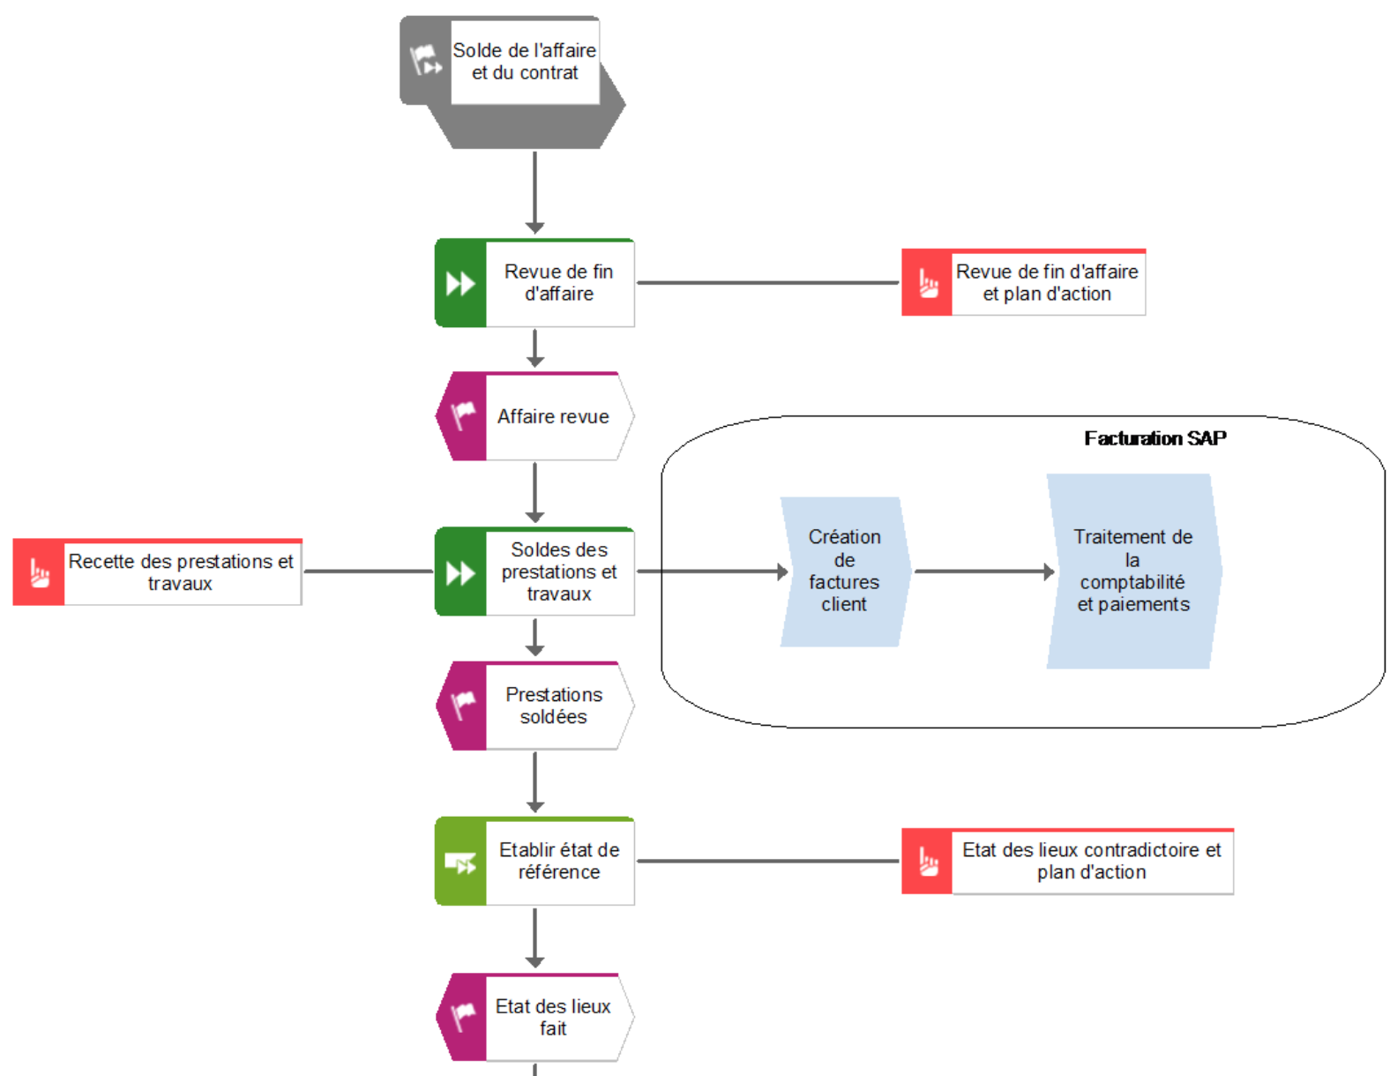
Solde de l’affaire (1/2)

Slide 26
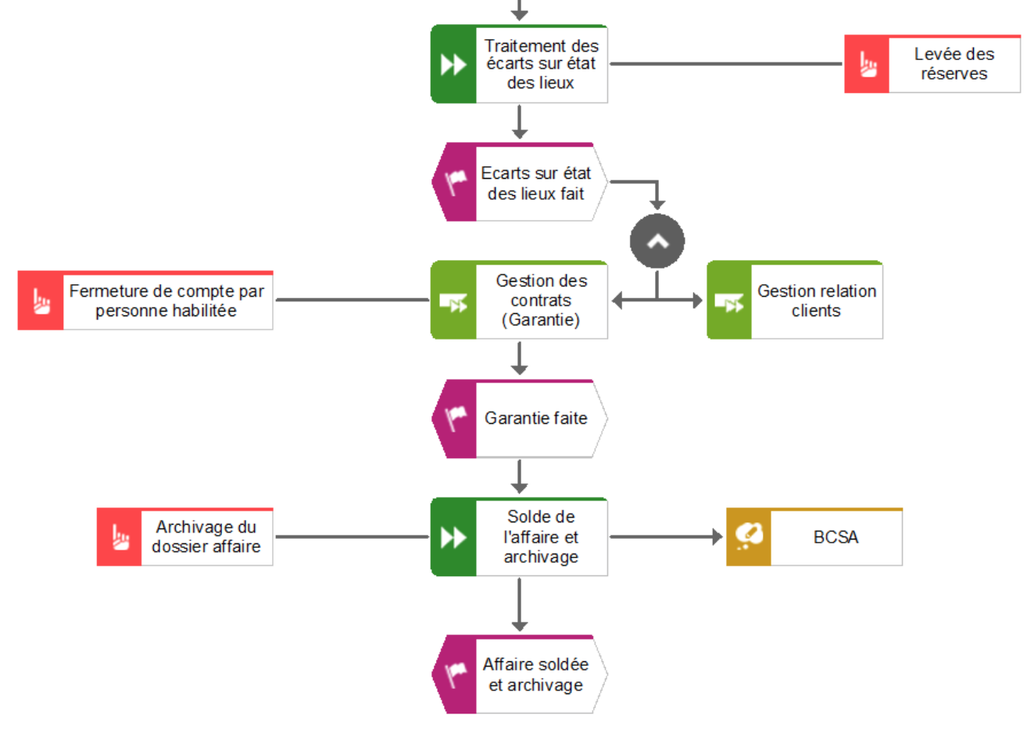
Solde de l’affaire (2/2)

Slide 27
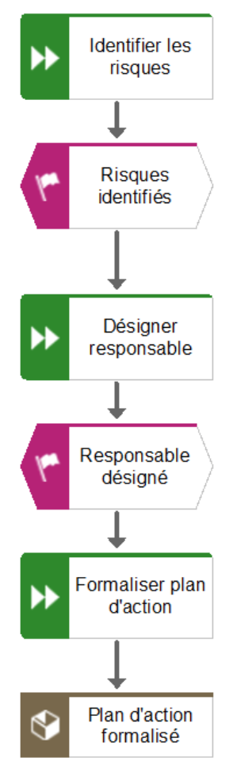
Gestion des risques

Slide 28
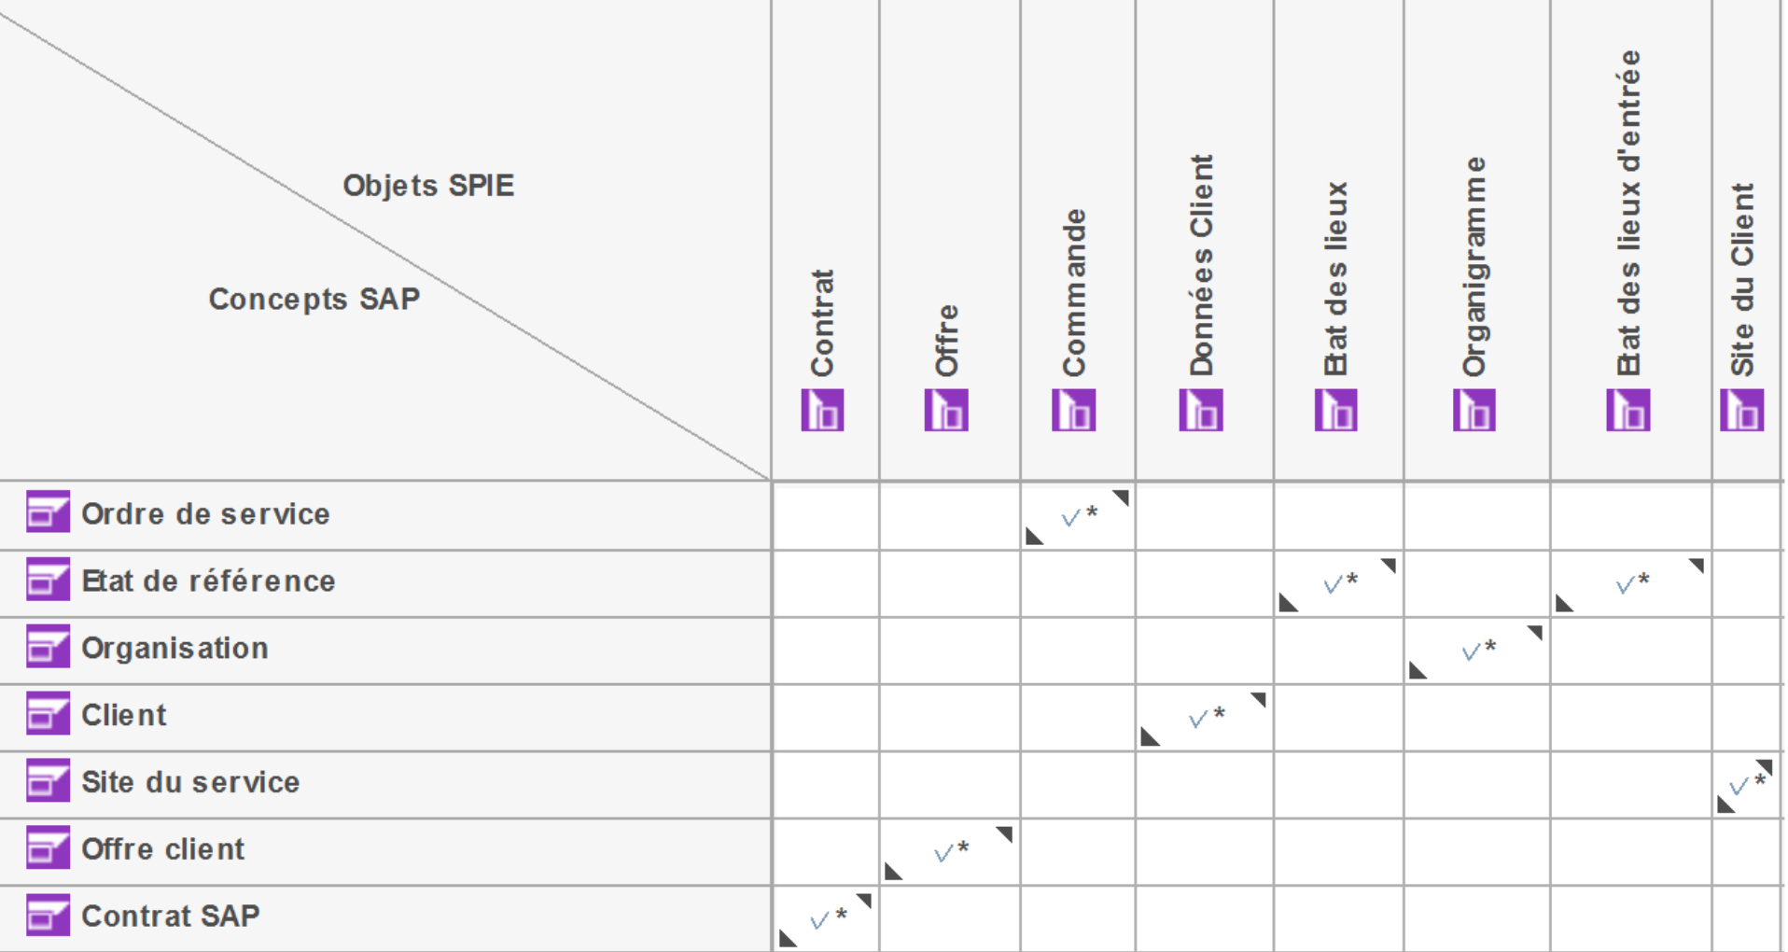
Objets SAP / Objets SPIE

Slide 29
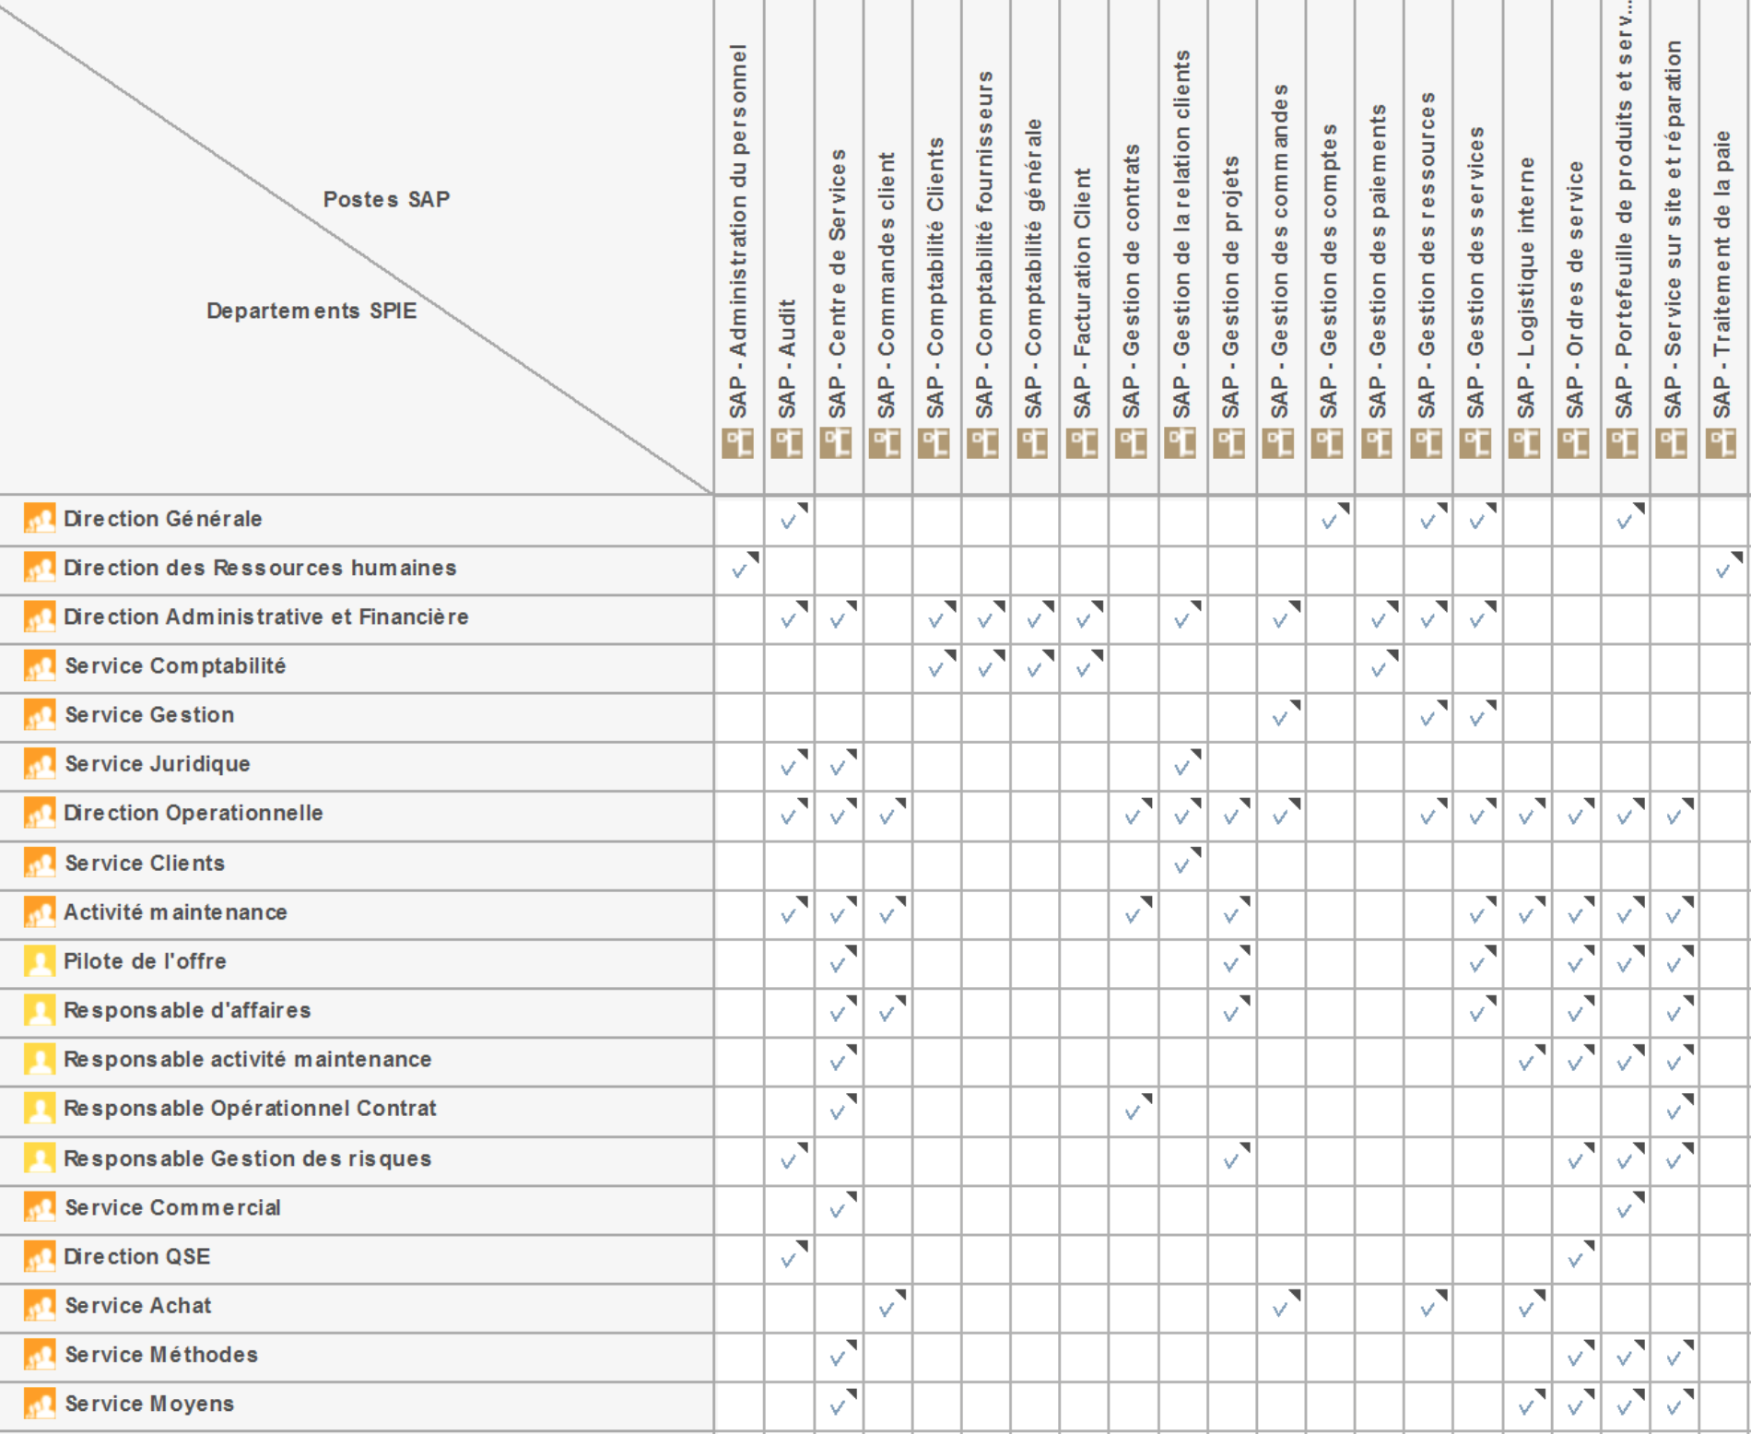
Postes SPIE / Postes SAP

Slide 30
III Solution spécifique

Slide 31
Solution informatique
Architecture applicative :
Bloc Connaissances
Bloc Gestion des Risques
Bloc Satisfaction Client
Bloc BI

Slide 32
Bloc Connaissances

Slide 33
Bloc Connaissances
Ce module BI repose sur 3 composants essentiels :
Base de Connaissances par Secteur d’Activité (BCSA)
Base de Connaissances Techniques (BCT)
Intranet
Fonctionnalités :
Avoir accès à une première base de connaissances par secteur d’activité (BCSA) regroupant l’ensemble des études traitées ainsi que leurs fiches de synthèse.
Avoir accès à une deuxième base de connaissances techniques (BCT) regroupe les informations concernant les interventions techniques, les problèmes liés à ces interventions ainsi que les solutions adoptées.

Slide 34
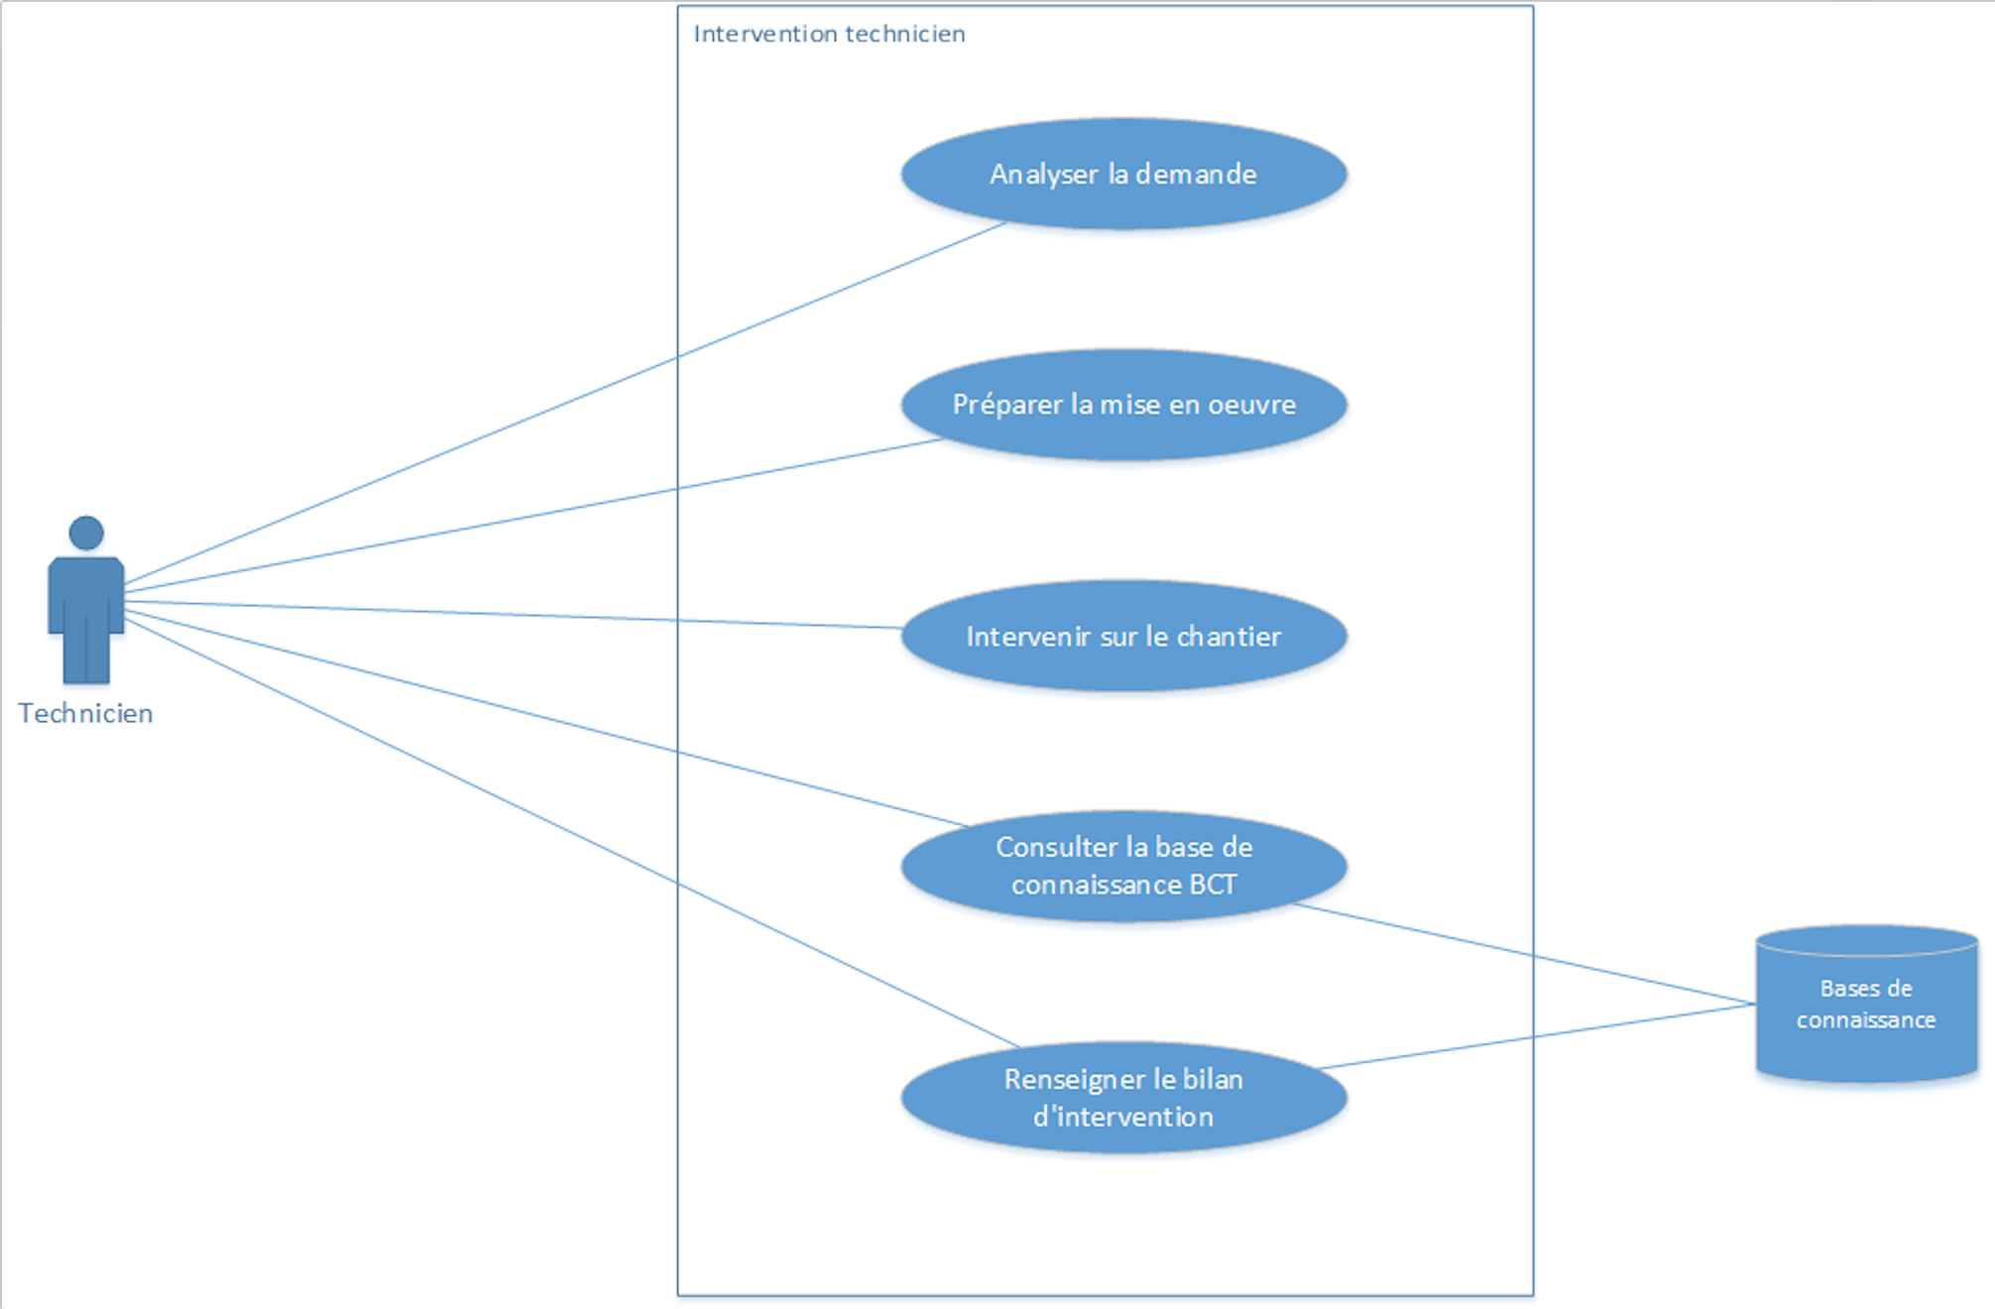
Bloc Connaissances

Slide 35
Bloc Gestion des risques

Slide 36
Bloc Gestion des risques
Fonctionnalités :
Identification d’un risque
Evaluer un risque
Consulter la base de connaissances
Restituer un plan d’action
Elaborer un nouveau plan d’action
Affecter un risque à un responsable de l’équipe de gestion de risques pour réaliser le plan d’action
Valider et renseigner le rapport de suivi du risque

Slide 37
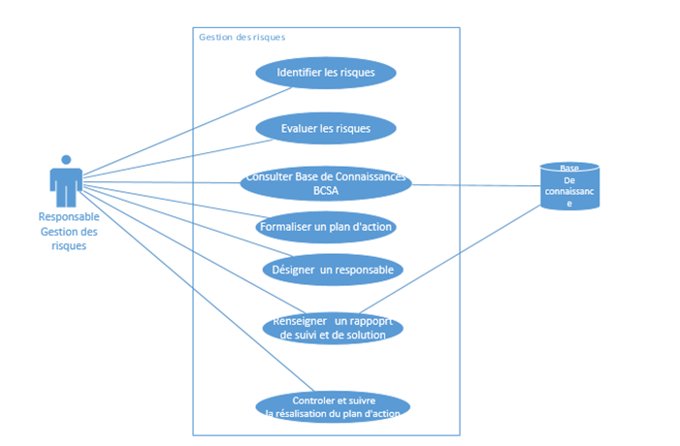
Bloc Gestion des risques

Slide 38
Bloc Satisfaction Client

Slide 39
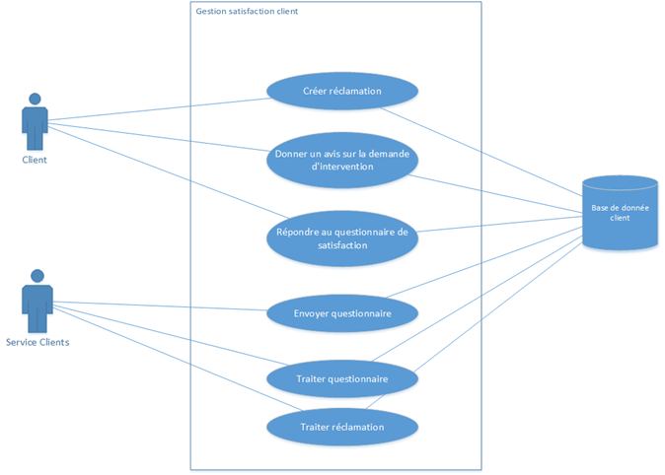
Bloc Satisfaction Client
Fonctionnalités
Gérer les réclamations
Gérer les questionnaires
de satisfaction

Slide 40
Bloc BI
Ce module BI repose sur 3 composants essentiels :
Data Mining
DataWarehouse
Reporting
Fonctionnalités :
Agréger les indicateurs de performance
Créer le tableau de bord
Consulter le tableau de bord
Identifier les mauvaises performances

Slide 41
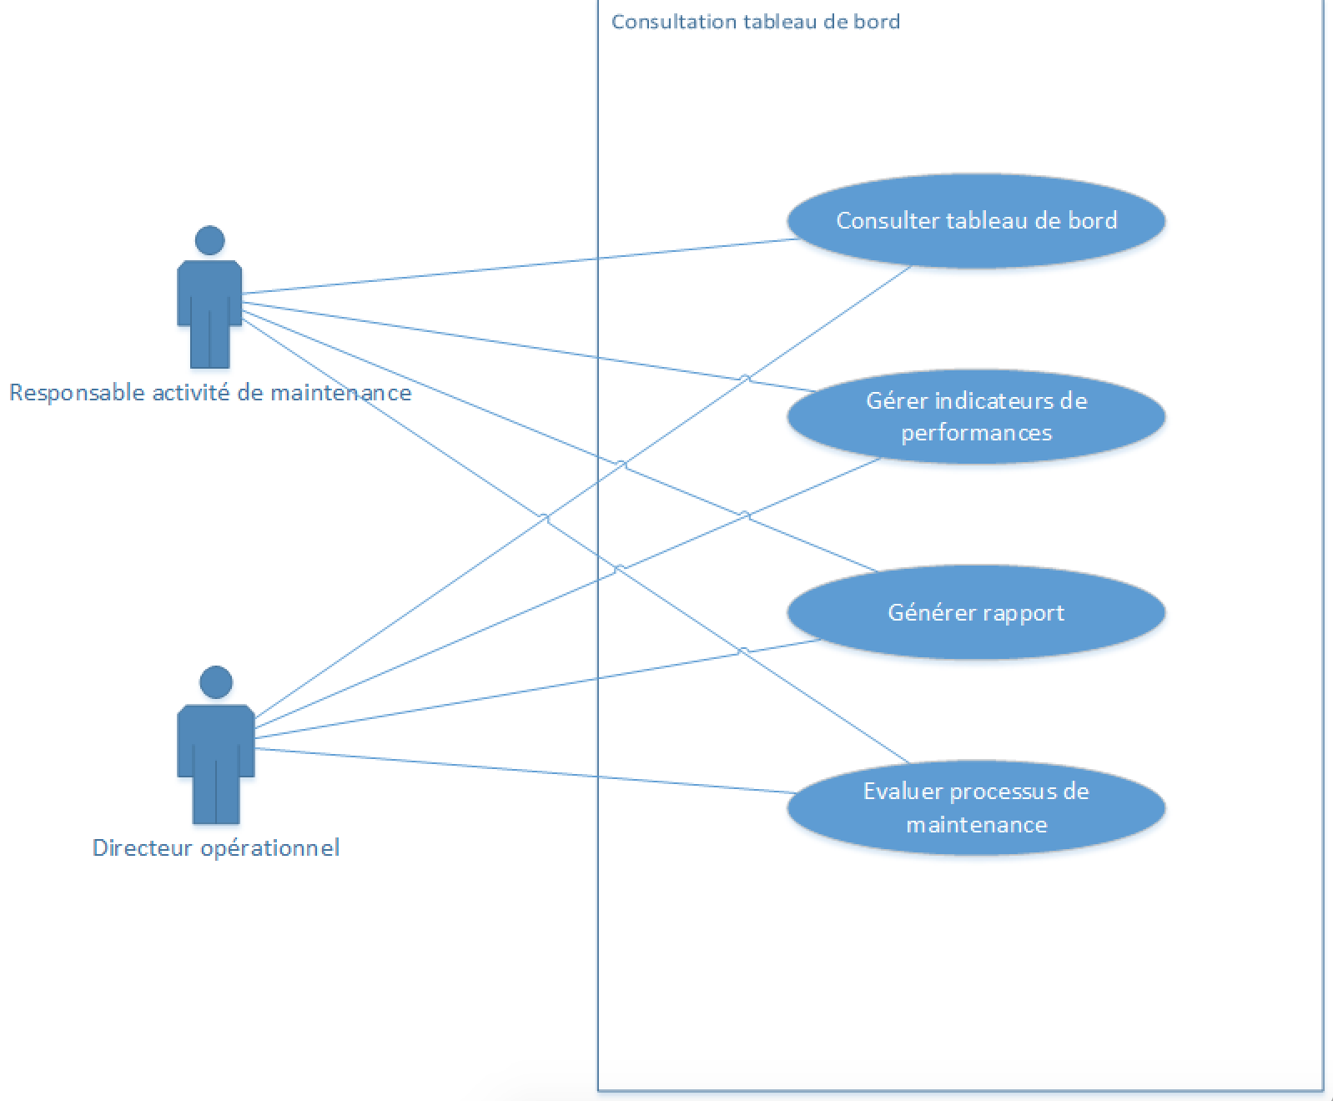
Bloc BI

Slide 42
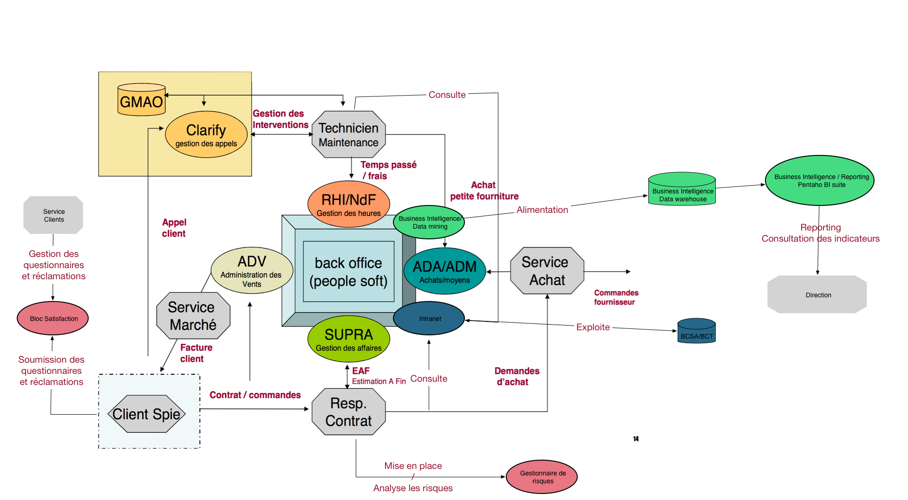
Architecture applicative modifiée

Slide 43
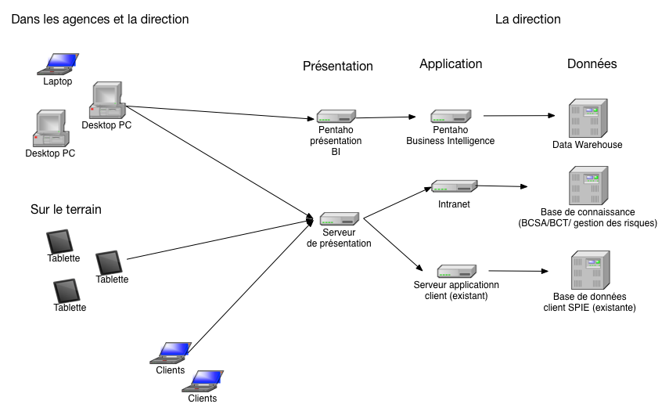

Slide 44
II. Solution organisationnelle
Responsable Gestion de risque
Responsable base de connaissance
Service client
Administrateur SI
Administrateur Serveur

Slide 45
IV Évaluation des solutions

Slide 46
Solution Standard SAP

Slide 47
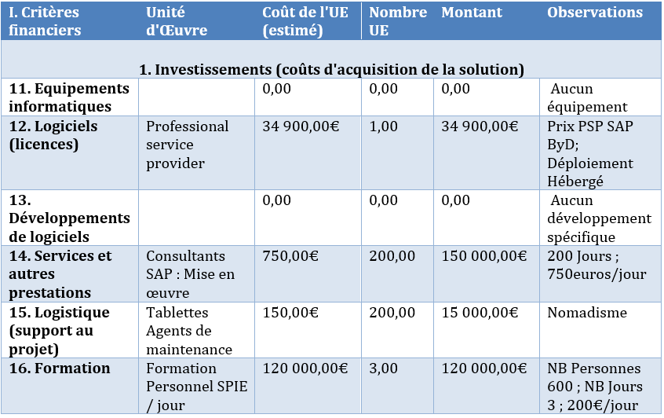
Coûts d’acquisition (574 900€)

Slide 48
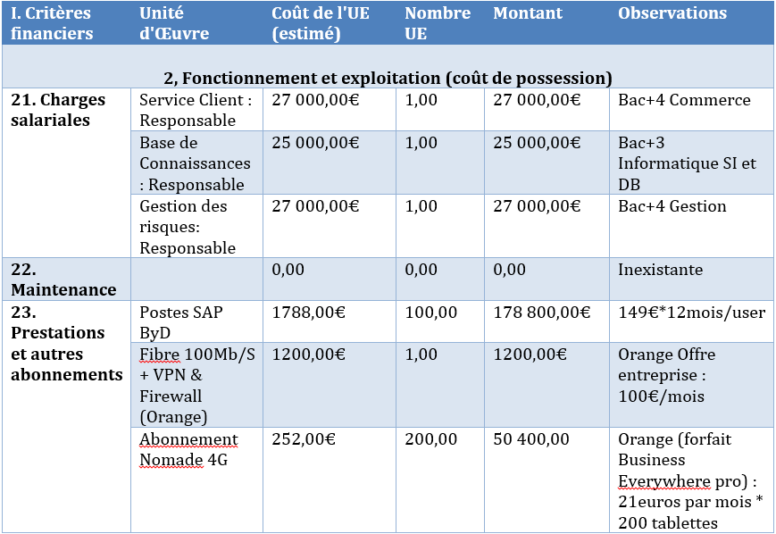
Coûts de possession (309 400€)

Slide 49
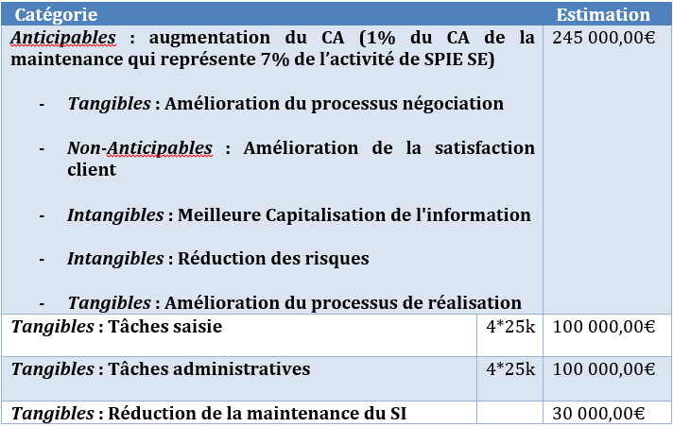
Gains annuels (475 000€)

Slide 50
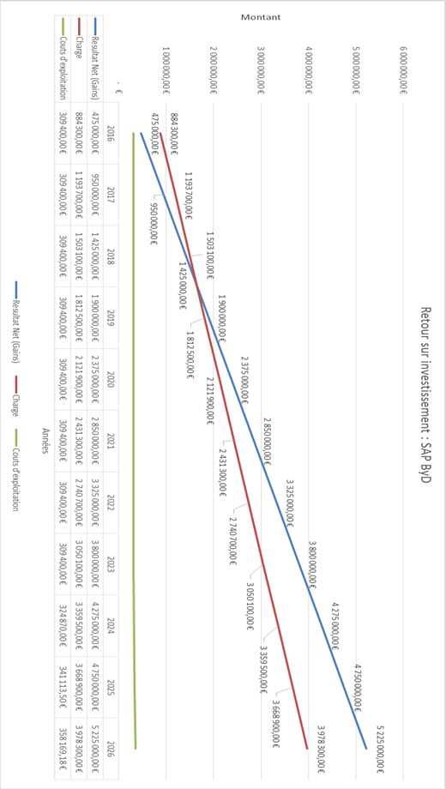
Return On Investment (3 325 000€)

Slide 51
Solution Spécifique

Slide 52
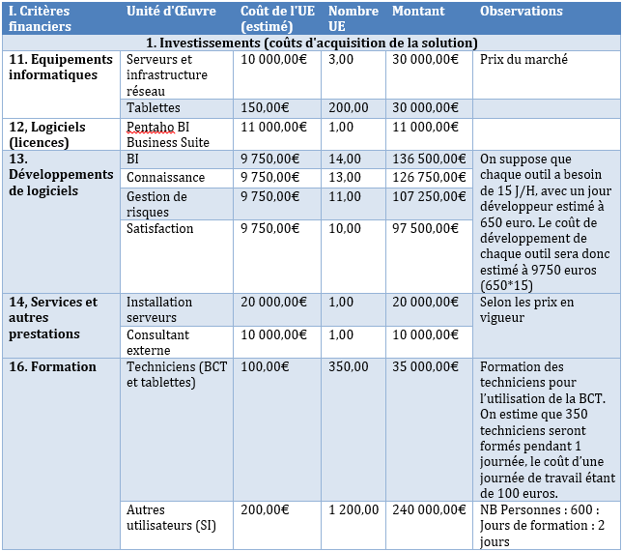
Couts d’acquisition (969 000€)

Slide 53
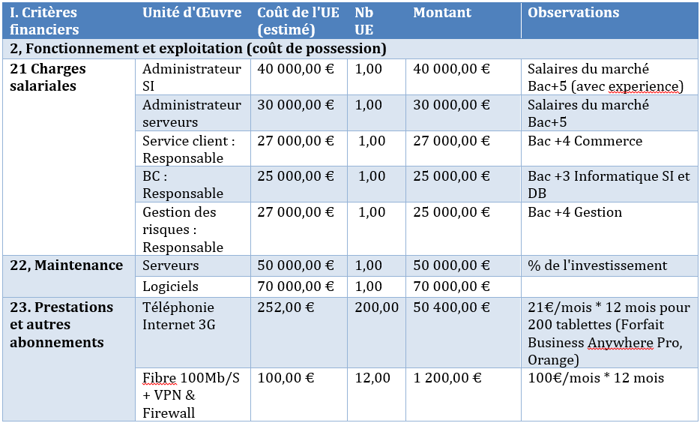
Couts de possession (320 600€)

Slide 54
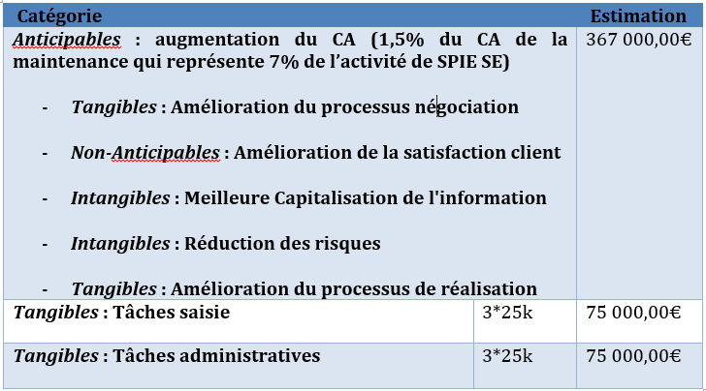
Gains annuels (517 000€)

Slide 55
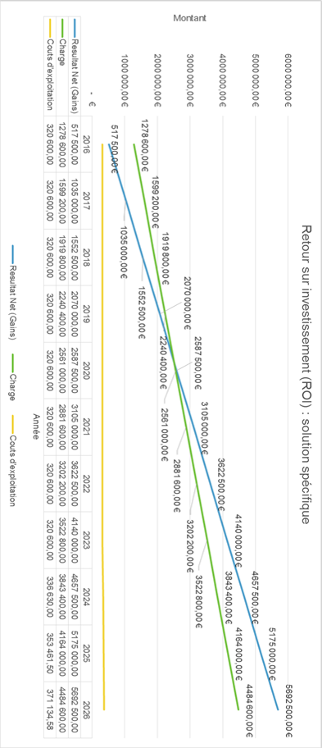
Return On Investment (3 105 000€)

Slide 56
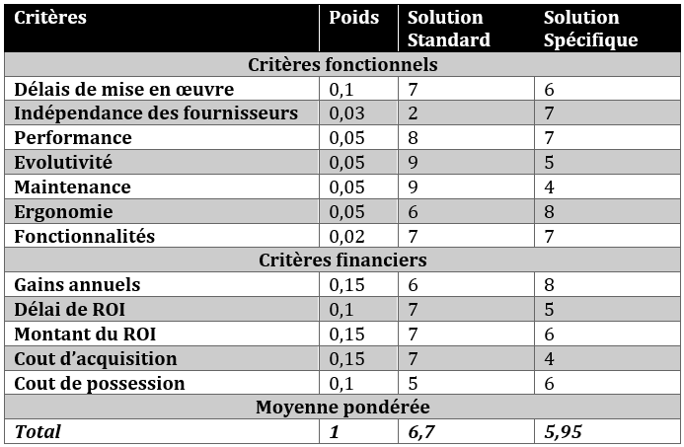
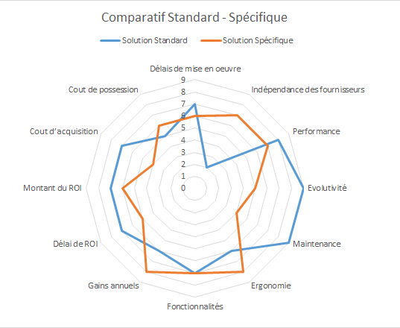
Comparaison

Slide 57
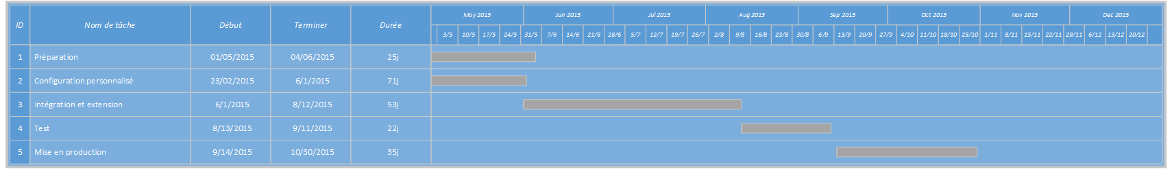
Recommandations : Solution SAP
Plan de Mise en oeuvre proposé :
Pour plus d’efficacité :
Plan de formation
Politique de communication

Slide 58
VI Bilan

Slide 59
Merci pour votre attention

